Slide 1
ВАГИ ЕЛЕКТРОННІ

Slide 2
Rotex презентує
Новий дизайн: ваги підлогові

Slide 3
RSB06-N Ваги підлогові
Електронні
Максимальна вага до 180 кг
Точність до 100 г
LCD дисплей
Батарейки – 1 х CR2032 (в комплекті)
Автообнулення
Автовідключення
Індикатор заряду батареї
Індикатор перевантаження
Платформа: загартоване скло, 26 х 26 см

Slide 4
RSB08-N Ваги підлогові
Електронні
Максимальна вага до 180 кг
Точність до 100 г
LCD дисплей
Батарейки – 1 х CR2032 (в комплекті)
Автообнулення
Автовідключення
Індикатор заряду батареї
Індикатор перевантаження
Платформа: загартоване скло, 26 х 26 см

Slide 5
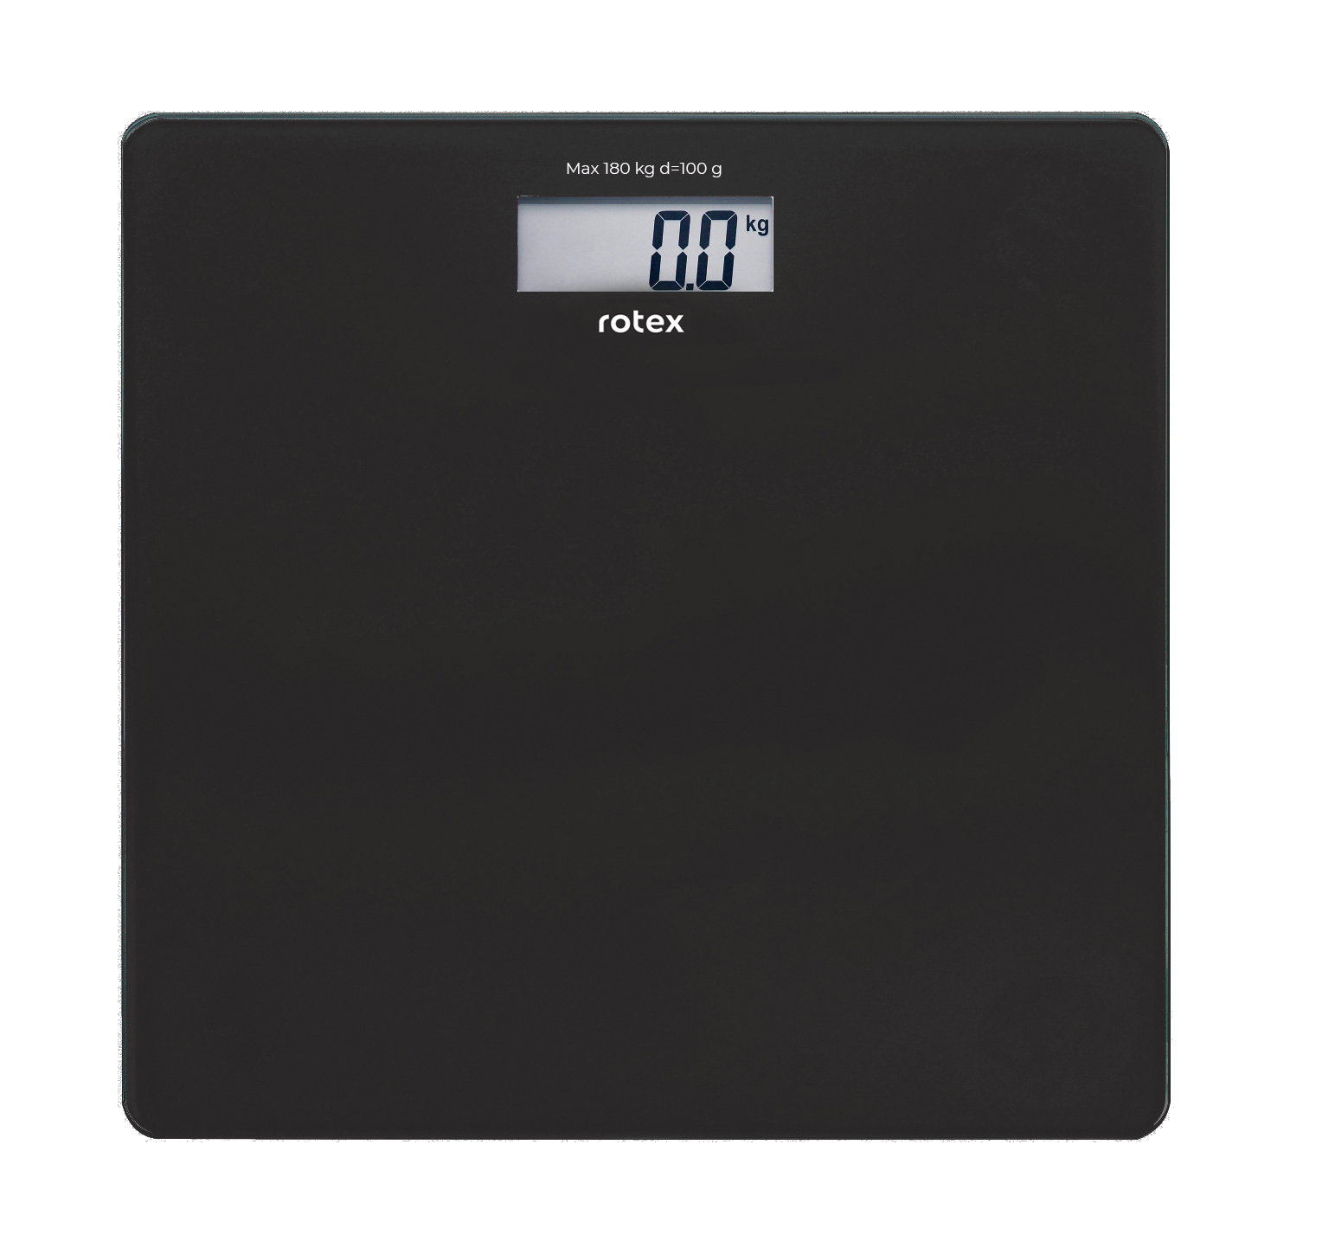
RSB16-N Ваги підлогові
Електронні
Максимальна вага до 180 кг
Точність до 100 г
Великий LCD дисплей
Батарейки – 1 х CR2032 (в комплекті)
Автообнулення
Автовідключення
Індикатор заряду батареї
Індикатор перевантаження
Платформа: загартоване скло, 30 х 30 см

Slide 6
RSB17-N Ваги підлогові
Електронні
Максимальна вага до 180 кг
Точність до 100 г
Великий LCD дисплей
Батарейки – 1 х CR2032 (в комплекті)
Автообнулення
Автовідключення
Індикатор заряду батареї
Індикатор перевантаження
Платформа: загартоване скло, 30 х 30 см

Slide 7
Rotex презентує
Новий дизайн: ваги кухонні

Slide 8
RSK14-M macaron Ваги кухонні
Електронні
Максимальна вага до 5 кг
Точність до 1 г
LCD дисплей
Батарейки – 1 х CR2032 (в комплекті)
Автообнулення
Автовідключення
Індикатор заряду батареї
Індикатор перевантаження
Платформа: загартоване скло

Slide 9
RSK14-P pepper Ваги кухонні
Електронні
Максимальна вага до 5 кг
Точність до 1 г
LCD дисплей
Батарейки – 1 х CR2032 (в комплекті)
Автообнулення
Автовідключення
Індикатор заряду батареї
Індикатор перевантаження
Платформа: загартоване скло

Slide 10
RSK14-C citrus Ваги кухонні
Електронні
Максимальна вага до 5 кг
Точність до 1 г
LCD дисплей
Батарейки – 1 х CR2032 (в комплекті)
Автообнулення
Автовідключення
Індикатор заряду батареї
Індикатор перевантаження
Платформа: загартоване скло

Slide 11
RSK14-O owl Ваги кухонні
Електронні
Максимальна вага до 5 кг
Точність до 1 г
LCD дисплей
Батарейки – 1 х CR2032 (в комплекті)
Автообнулення
Автовідключення
Індикатор заряду батареї
Індикатор перевантаження
Платформа: загартоване скло

Slide 12
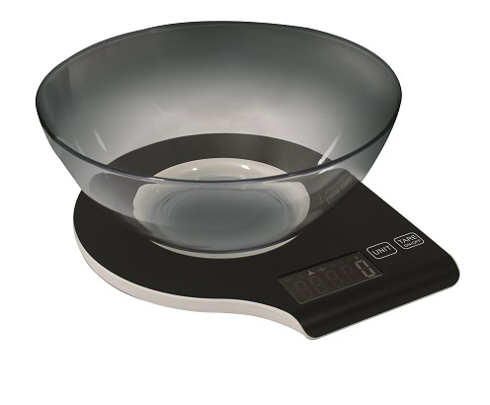
RSK11-B Ваги кухонні
Електронні
Максимальна вага до 5 кг
Точність до 1 г
LCD дисплей
Батарейки – 2 х AAA (в комплекті)
Чаша пластикова, 2,1 л
Автообнулення
Автовідключення
Індикатор заряду батареї
Індикатор перевантаження
Платформа: пластик

Slide 13
Дякуємо за увагу!
ВІДДІЛ ПРОДАЖІВ
(044) 207-10-43 (вн.1028)
sale@rotex.net.ua
СЕРВІСНЕ ОБСЛУГОВУВАННЯ
(044) 207-10-47
support@rotex.net.ua
Україна, м. Київ

